Slide 1
Final Dice 0.7959
COVID-19 胸片感染区域分割系统
TransUNet2D v18 + LowDice 多专家门控优化
项目展示详版 PPT | QaTa-COV19 | Web 可视化系统

Slide 2
00 展示目录
这份 PPT 怎么讲
按系统、模型、公式、可视化、代码五条线展开。
1. 系统与数据
2. 分割流程
3. 模型优化
任务目标、数据集、预处理、Web 系统入口
输入图像 → 模型概率图 → 阈值化 → 后处理 → 可视化
v18 基线、低分样本分析、LowDice 专家、v18-aware 门控
4. 评价公式
5. 实验展示
6. 关键代码
Dice、IoU、Precision、Recall、损失函数和字母含义
定量对比、低分样本提升、颜色图例、误差图说明
模型先验、门控路由、推理后处理、Web 调用

Slide 3
01 项目目标
要解决的问题是什么？
给定一张胸片，自动找出 COVID-19 感染区域。
输入
算法输出
展示输出
胸部 X 光图像 格式：PNG / JPG / DICOM 来源：QaTa-COV19
像素级感染概率图 二值感染掩码 病灶面积占比
Original Mask Overlay Error Map Dice / IoU / Precision / Recall
核心难点：病灶区域小、边界模糊、灰度与肺纹理接近，容易误检或漏检。

Slide 4
02 系统架构
系统由四层组成
数据层、模型层、评估层、展示层。
数据层
模型层
评估层
展示层
raw images GT masks NPZ cache manifest.csv
TransUNet2D v18 LowDice experts threshold / min_area
Dice / IoU Precision / Recall low-dice analysis expert gate eval
web/index.html app_v12_web.py Original / Mask / Overlay Download outputs

Slide 5
03 数据集
QaTa-COV19 数据与划分
以胸片图像和人工感染区域标注为监督信号。
总样本
训练集
验证集
测试集
9258
7406
925
927
全部 manifest 记录
用于模型拟合
用于阈值和 checkpoint 选择
最终评估
每条数据包含：id、img_path、mask_path、npz_path、split。训练时读取 NPZ 中的 img 和 mask。
为什么要单独保留测试集：避免用测试样本调参，保证最终 Dice 具有对比意义。

Slide 6
04 预处理流程
图像进入模型前做了什么？
统一输入尺度和数值范围，保证模型训练稳定。
1. 读取图像
2. 归一化
3. 尺寸统一
4. Mask 二值化
5. 存储
PIL/OpenCV 读取 转灰度图
像素缩放到 [0,1] 减少曝光差异
Resize 到 224×224 形成固定输入张量
感染区=1 背景=0
NPZ manifest
训练增强：水平翻转、亮度/对比度/Gamma、轻微噪声；避免垂直翻转破坏胸片上下结构。

Slide 7
05 分割流程
从概率图到最终 Mask
模型输出不是直接结果，还需要阈值化和后处理。
Step 1 模型前向传播
Step 2 阈值化
Step 3 连通域过滤
Step 4 可视化与评估
输入 X 输出 logits Z Sigmoid 得概率 P
P(x,y) > τ 则预测为感染区域 否则为背景
删除面积小于 min_area 的小碎片，降低噪声误检
Mask / Overlay / Error Map 计算四个指标
本项目最终阈值不是固定 0.5，而是在验证集上搜索；不同专家模型有各自最优 threshold 和 min_area。

Slide 8
06 后处理公式
二值化和连通域过滤怎么算？
这一步决定最终感染面积和 Overlay 结果。
概率图：
P(x,y) = sigmoid(Z(x,y))
二值 Mask：
M_hat(x,y) = 1, if P(x,y) > tau; otherwise 0
连通域过滤：
删除面积 Area(C_i) < min_area 的预测连通块 C_i
P(x,y)
tau
min_area
像素 (x,y) 属于感染区域的概率。
阈值。越高越保守，误检减少但漏检可能增加。
最小连通域面积。用于过滤小噪声点。

Slide 9
07 模型迭代
模型路线为什么从单模型转向多专家？
单一结构改进提升有限，错误类型拆解更有效。
阶段 | 代表方案 | 作用 | 结论
基础模型 | U-Net / DynUNet / Attention U-Net | 建立分割基线 | 可用但性能有限
TransUNet 系列 | v11-v20 | 窗口注意力、边界、频域、先验 | 部分提升不稳定
传统融合 | v15 概率融合 | 利用 TransUNet 与 UCTRansNet 互补 | Dice 0.7879
最终优化 | v18-aware 多专家门控 | 按低分错误类型选择专家 | Dice 0.7959
工程判断：如果某类错误反复出现，就针对这类错误训练专家，而不是继续把所有问题塞给一个模型。

Slide 10
08 主要模型改动
主要模型到底改在哪里？
最终版不是只改一个网络文件，而是模型结构、训练损失、低分数据划分和门控策略一起改。
改动位置 | 具体内容 | 解决的问题
src/models/lowdice_refinenet2d.py | LowDiceRefineNet2D：边缘/频域/坐标先验，高分辨率解码，SE/ASPP/AttentionMerge。 | 给低 Dice 样本单独建专家模型。
src/train_unet2d_qata.py | hard_case_combo、precision_hard_case_combo、recall_hard_case_combo、boundary_shift_combo。 | 不同专家使用不同损失倾向。
scripts/build_qata_v18_error_expert_manifests.py | 按 v18 的实际错误把低分样本拆成 actual_fp / actual_fn / actual_boundary / actual_all。 | 让训练集和错误类型对应起来。
scripts/eval_lowdice_expert_gate.py | gate_choice 实现 v18-aware 路由，按错误类型选择 basev18 或对应专家。 | 避免平均融合，把每个样本交给更合适的模型。
一句话总结
最终模型改动点是 LowDice 专家池 + v18-aware 门控路由，不是单纯把 v18 换成一个新模型。

Slide 11
08 v18 基线
TransUNet2D v18 扮演什么角色？
它是最终门控策略的基准模型和常规样本默认输出。
全测试集 Dice
低分样本数
低分均值
0.7740
158
0.4033
v18 baseline
Dice < 0.60
困难样本平均 Dice
为什么还保留 v18？
虽然 v18 在低分样本上不够好，但它在部分边界偏移样本上比专家更稳。因此最终策略不是完全替换 v18，而是让 v18 成为可回退的专家之一。

Slide 12
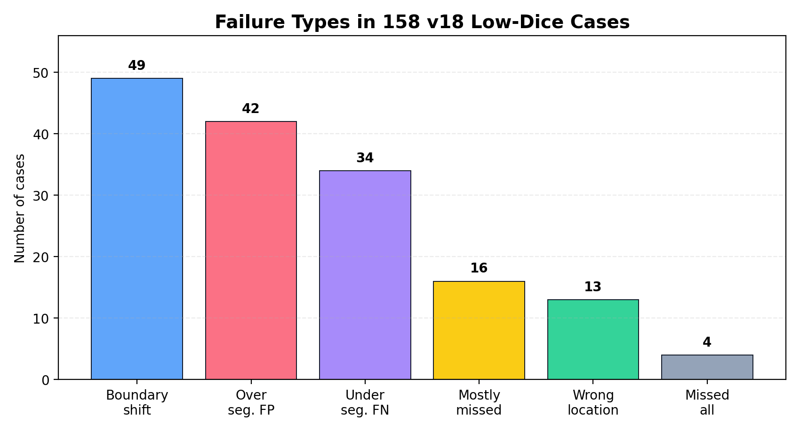
09 低分样本分析
158 个低分样本错在哪里？
用错误类型决定训练哪些专家。
boundary_or_shift_error
49 例：大体位置对，但边界偏移。
over_segmented_fp
42 例：预测过大，假阳性多。
under / missed FN
54 例：病灶覆盖不足或完全漏掉。
wrong_location
13 例：预测区域与真值几乎无重叠。

Slide 13
10 LowDice 专家池
每个专家具体解决什么问题？
不同专家不是分数都高，而是在特定错误类型上更合适。
专家 | 训练目标 | 适合错误 | 作用
broad | 低分样本通用纠错 | 多数困难样本 | 稳健替换
precision | 减少假阳性 | 过分割 FP | 让预测更保守
recall | 提高召回 | 明显漏检 FN | 扩大病灶覆盖
boundary | 边界与质心约束 | 边界偏移 | 细化边缘
actual-fp/fn/boundary | 按 v18 实际错误划分 | 极端低分样本 | 针对性更强

Slide 14
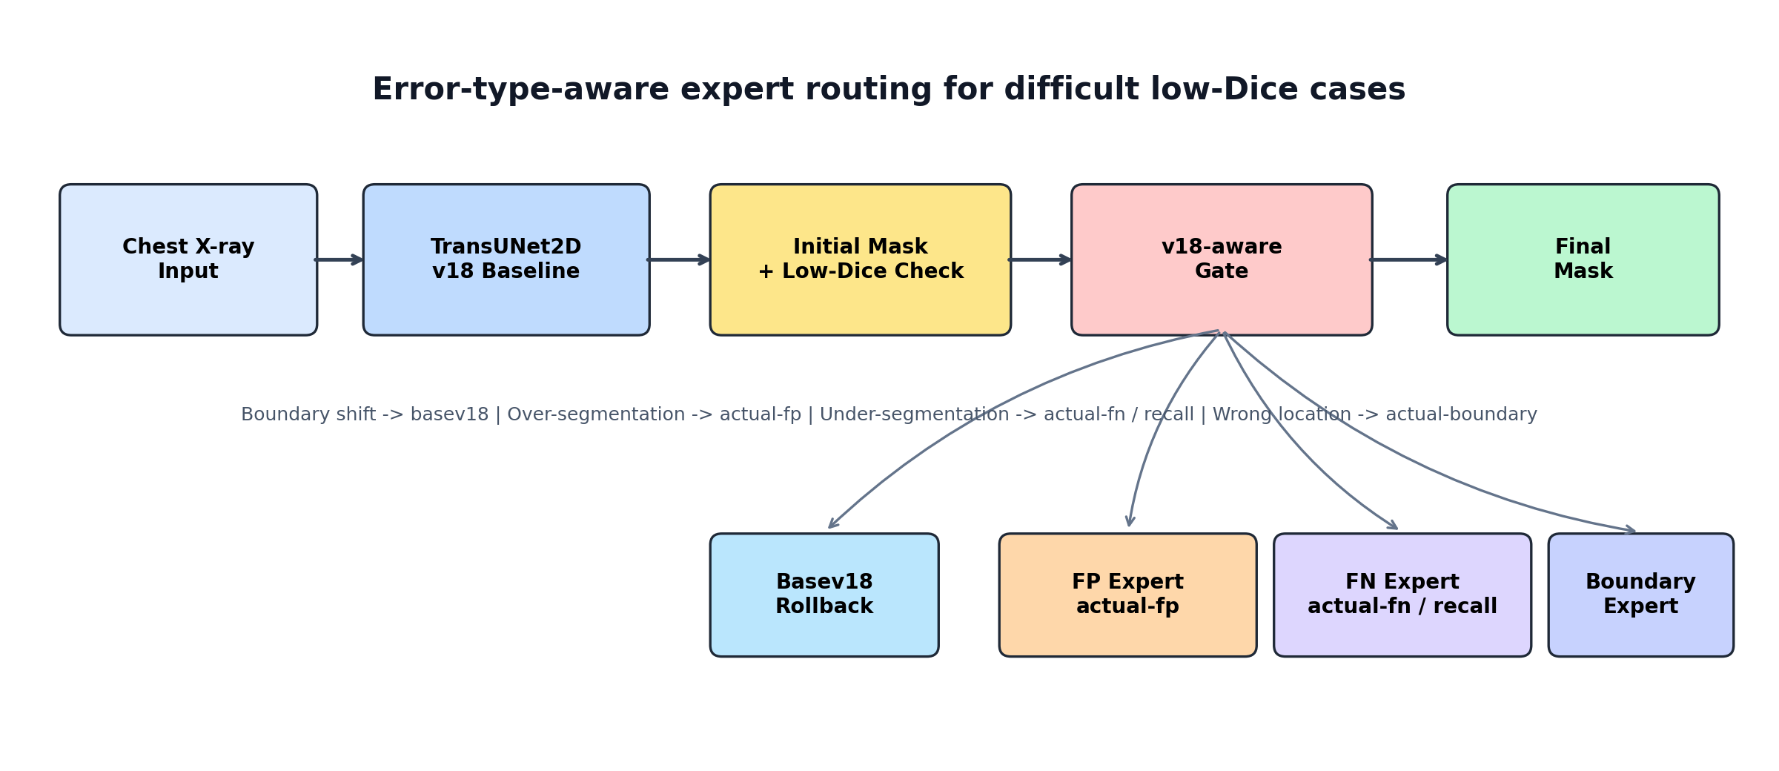
11 最终优化策略
v18-aware Gate 是什么意思？
不是平均融合，而是按错误类型选择模型。
核心思想：先让 v18 给出基线，再对低分困难样本按错误类型选择更合适的专家输出。

Slide 15
12 门控规则
每种错误路由到哪个专家？
这张表就是最终优化策略的含义。
错误类型 | 优先模型 | 为什么这样选
boundary_or_shift_error | basev18 | 这类样本位置基本对，v18 边界更稳，避免专家过修正。
over_segmented_fp | actual_fp | 预测区域过大，需要更强的误检抑制。
under_segmented_fn | actual_fn / boundary / recall | 真实病灶没覆盖够，需要提高召回或补边界。
mostly_missed_fn | recall | 大面积漏检时优先用召回专家。
wrong_location_no_overlap | actual_boundary / precision | 预测错位，优先用实际错位样本训练出的专家。
missed_all | actual_all / actual_fn | 完全漏掉时用整体低分专家或漏检专家。

Slide 16
13 评价指标
为什么要用四个指标？
单看 Dice 不够，需要同时看误检和漏检。
Dice
IoU
Precision
Recall
衡量预测区域与真实区域的重叠程度。医学分割最常用。
交并比，比 Dice 更严格，对边界偏移更敏感。
预测为病灶的像素中，有多少是真的。低则误检多。
真实病灶像素中，有多少被找出来。低则漏检多。
四者关系：Dice/IoU 看整体重叠；Precision 关注 FP；Recall 关注 FN。最终模型要在误检和漏检之间折中。

Slide 17
14 公式符号说明
公式里的字母分别代表什么？
先统一符号，再看每个公式。
符号 | 含义
M(x,y) | 真实二值掩码。感染区域为 1，背景为 0。
M_hat(x,y) | 模型预测二值掩码。阈值化后感染区域为 1。
P(x,y) | 模型预测的感染概率，范围为 0 到 1。
TP | True Positive，预测为感染且真实也是感染的像素数。
FP | False Positive，预测为感染但真实是背景的像素数。
FN | False Negative，真实是感染但模型预测为背景的像素数。
epsilon | 很小的平滑项，防止分母为 0。

Slide 18
15 Dice 和 IoU
重叠类指标怎么算？
越接近 1，预测和真实区域越一致。
Dice = (2 × TP + epsilon) / (2 × TP + FP + FN + epsilon)
等价写法：Dice = 2 × |M_hat ∩ M| / (|M_hat| + |M|)
IoU = (TP + epsilon) / (TP + FP + FN + epsilon)
等价写法：IoU = |M_hat ∩ M| / |M_hat ∪ M|
解释：Dice 对重叠比较友好；IoU 分母是并集，因此同样错误下通常比 Dice 更低、更严格。

Slide 19
16 Precision 和 Recall
误检和漏检怎么算？
这两个指标对应 FP 和 FN 两类错误。
Precision = (TP + epsilon) / (TP + FP + epsilon)
含义：模型说是感染的像素中，有多少是真的感染。Precision 低 -> 误检多。
Recall = (TP + epsilon) / (TP + FN + epsilon)
含义：真实感染像素中，有多少被模型找出来。Recall 低 -> 漏检多。
为什么低分专家要分 precision / recall：过分割主要看 FP，漏分割主要看 FN，优化方向相反。

Slide 20
17 损失函数
训练时模型靠什么学习？
用 Dice/Focal/Tversky/Boundary 等损失组合处理类别不平衡和困难边界。
Soft Dice Loss = 1 - (2 × Σ(P × M) + epsilon) / (ΣP + ΣM + epsilon)
Focal Loss：降低易分类背景像素权重，让模型更关注难分像素。
Tversky Loss：通过 alpha、beta 调整 FP 和 FN 的惩罚强度。
Boundary Loss：对边界带区域加权，缓解病灶边缘模糊导致的偏移。
本项目不同专家使用不同损失倾向：precision 专家更抑制 FP，recall 专家更抑制 FN，boundary 专家更重视边界。

Slide 21
18 论文结果表
论文里的最终结果表
公式讲完后再看结果表，Dice、IoU、Precision、Recall 的含义更清楚。
方法 | Dice | IoU | Precision | Recall
TransUNet2D v14 | 0.7755 | 0.6708 | 0.7771 | 0.8344
UCTRansNet | 0.7777 | 0.6722 | 0.7640 | 0.8542
v15 概率级融合 | 0.7879 | 0.6851 | 0.7831 | 0.8482
TransUNet2D v18 基线 | 0.7740 | 0.6691 | 0.7894 | 0.8177
LowDice broad 专家替换 | 0.7850 | 0.6792 | 0.7948 | 0.8250
v18-aware 多专家门控（最终） | 0.7959 | 0.6893 | 0.7988 | 0.8303
v18-aware Oracle 上限（分析） | 0.8129 | - | - | -
写论文和答辩时：最终可部署结果写 v18-aware 多专家门控；Oracle 只作为专家池潜力分析，不当作真实部署成绩。

Slide 22
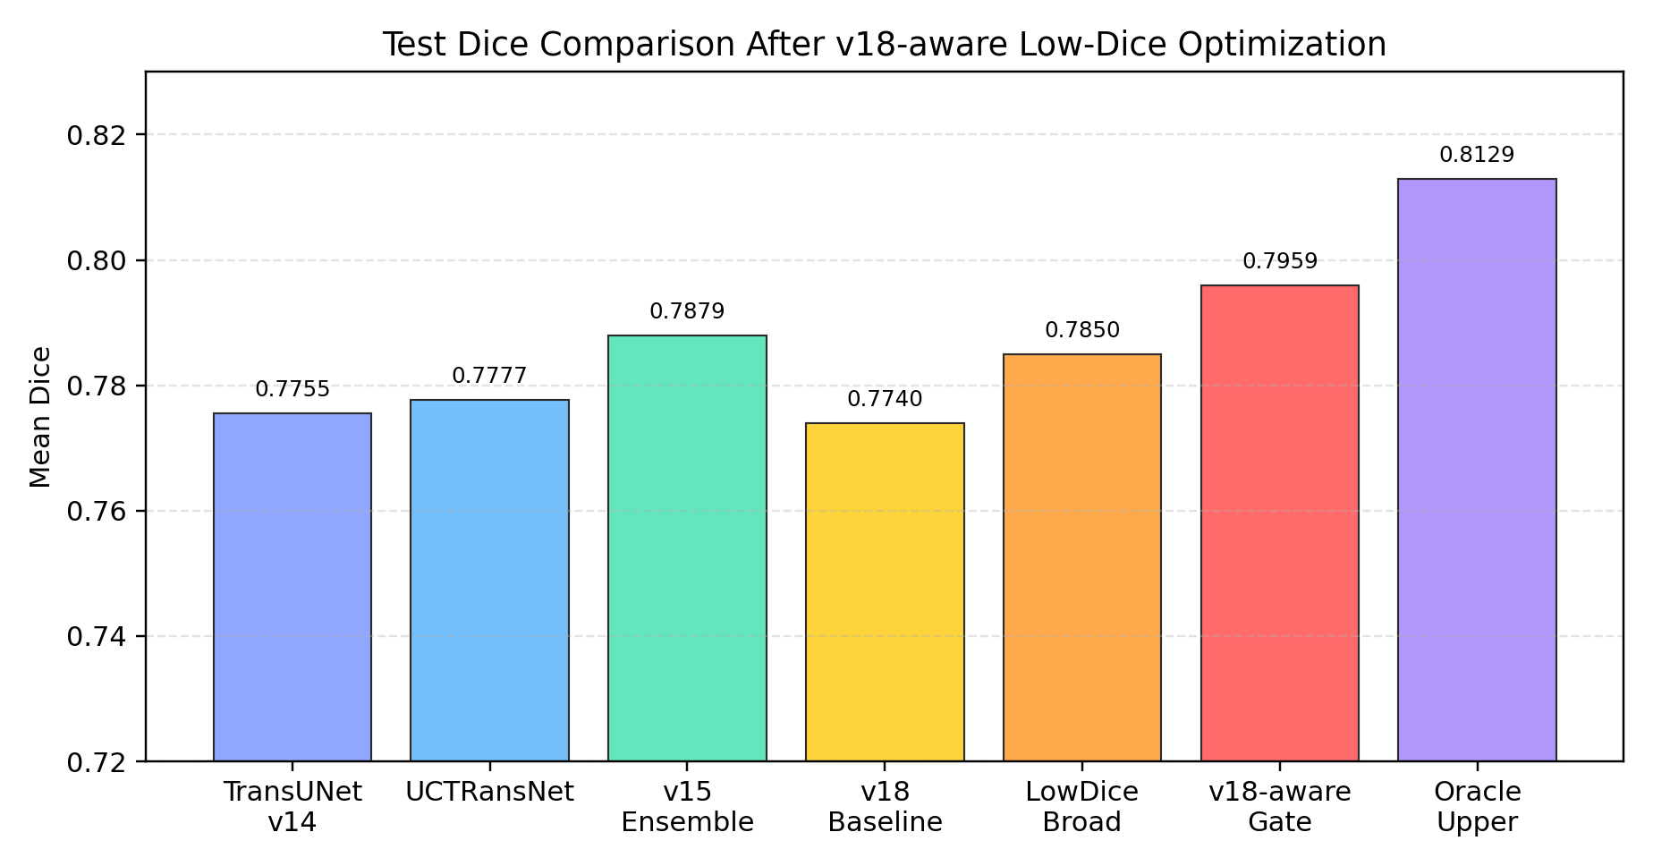
18 全测试集结果
最终结果提升多少？
v18-aware Gate 是当前最终版。
v18 Baseline
0.7740
全测试集 Dice
v18-aware Gate
0.7959
+0.0219 vs v18
Oracle Upper
0.8129
专家池上限分析

Slide 23
19 低分样本结果
低分样本是本轮优化重点
平均 Dice 从 0.4033 提升到 0.5319。
策略 | 低分子集 Dice | Dice<0.60 数量 | 说明
v18 基线 | 0.4033 | 158 | 原始低分集合
LowDice broad | 0.4683 | 118 | 通用困难样本专家
Expanded gate | 0.5276 | 91 | 多专家错误类型门控
v18-aware gate | 0.5319 | 97 | 边界偏移回退到 basev18
Oracle 上限 | 0.6315 | 61 | 每例选最优专家，仅作上限
注意：Oracle 上限不是可部署策略，只用于说明专家池还有潜力；真实部署还需要无真值门控分类器。

Slide 24
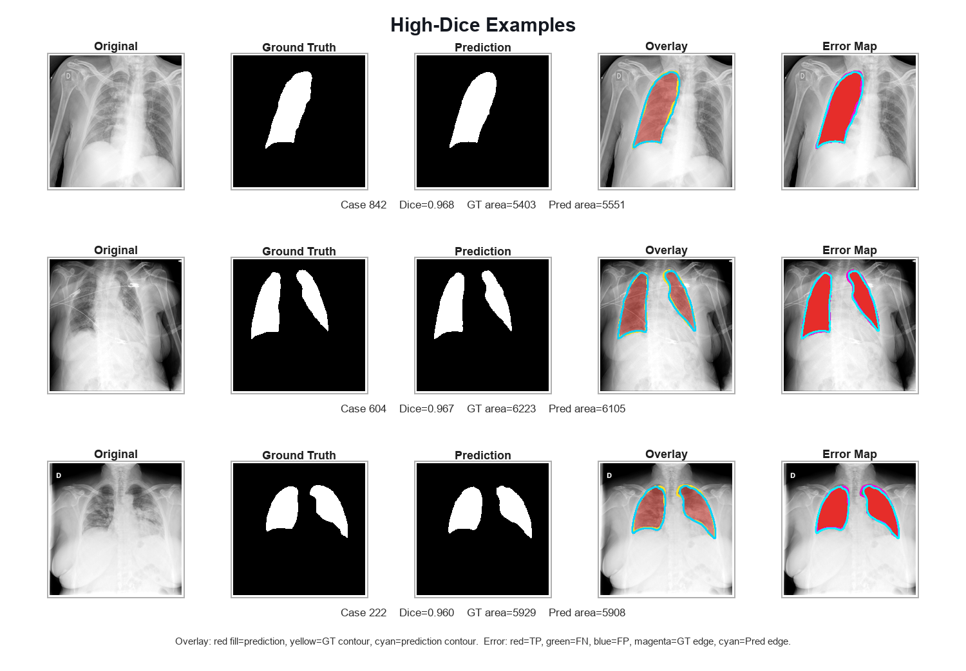
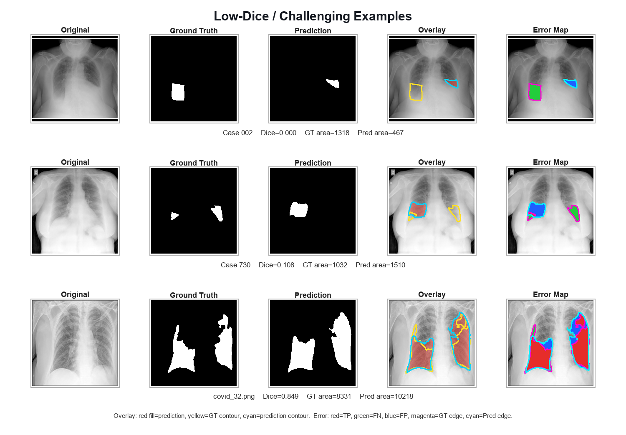
21 可视化样例
高 Dice 和低 Dice 样本对比
Original / Ground Truth / Prediction / Overlay / Error Map
颜色含义直接按图理解：
Overlay 红色填充：预测感染区域
黄色轮廓：真实标注 GT 边界
青色轮廓：预测边界
Error Map 红色：TP，预测正确重叠
Error Map 绿色：FN，真实有但漏检
Error Map 蓝色：FP，模型误检
判断方法：绿色多说明 Recall 不足；蓝色多说明 Precision 不足；轮廓整体错位会拉低 Dice 和 IoU。

Slide 25
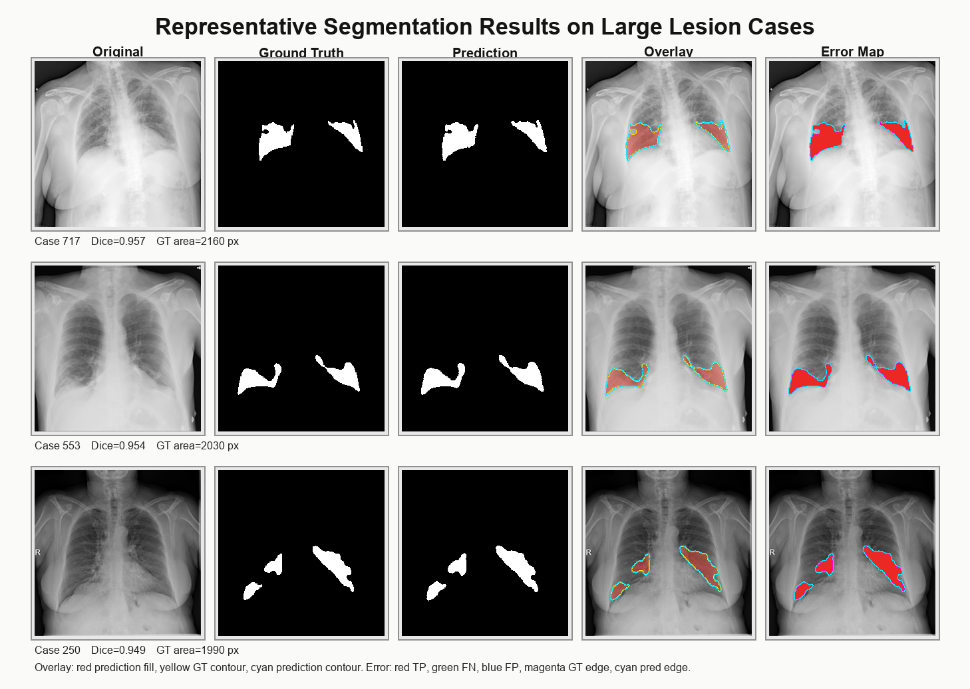
22 结果图怎么读
一行结果图的阅读顺序
从左到右判断模型是否分对。
1. Original：原始胸片；2. Ground Truth：人工标注；3. Prediction：模型二值结果；4. Overlay：预测叠加；5. Error Map：红 TP、绿 FN、蓝 FP。

Slide 26
23 Web 系统
网页端功能怎么展示？
本地服务打开后即可上传胸片查看结果。
输入与参数
结果预览
评估与保存
上传 PNG/JPG/DICOM 选择 checkpoint/config 设置 threshold / min_area / TTA
Original Mask Overlay 感染面积占比
自动匹配 GT mask Dice / IoU / Precision / Recall 保存到 outputs/web_infer
启动命令：python app_v12_web.py 访问地址：http://127.0.0.1:8000

Slide 27
24 关键代码 1
LowDiceRefineNet：为什么适合低分样本？
加入边缘、局部对比和坐标先验。
class _LowDicePrior(nn.Module): def forward(self, x): gray = x[:, :1] low = avg_pool(gray) high = abs(gray - low) edge = sqrt(sobel_x(gray)^2 + sobel_y(gray)^2) lap = abs(laplace(gray)) return concat([gray, low, high, edge, lap, xx, yy]) class LowDiceRefineNet2D(nn.Module): def forward(self, x): prior = self.prior(x) x0 = self.stem(concat([x, prior])) ... d1 = self.local_refine(concat([d1, prior])) return {"seg": self.seg_head(d1)}
解释：低分样本常见小病灶、边界复杂和位置偏移；edge/lap/坐标先验给模型额外空间和边界信息。

Slide 28
25 关键代码 2
v18-aware 门控路由代码
最终策略的核心是 gate_choice。
def gate_choice(failure_type, available): routing = { "over_segmented_fp": ("actual_fp", "actual_all", "precision", "broad"), "wrong_location_no_overlap": ("actual_boundary", "precision", "actual_all", "broad"), "under_segmented_fn": ("actual_fn", "boundary", "recall", "broad"), "mostly_missed_fn": ("recall", "actual_fn", "boundary", "broad"), "missed_all": ("actual_all", "actual_fn", "broad", "recall"), "boundary_or_shift_error": ("basev18", "actual_all", "broad", "actual_boundary"), }.get(str(failure_type), ("broad",)) for preferred in routing: if preferred in available: return preferred

Slide 29
26 关键代码 3
推理后处理与 Overlay
这部分决定网页端展示出来的 Mask 和红色叠加图。
def remove_small_components(mask, min_area): labels, stats = connectedComponentsWithStats(mask) keep component if area >= min_area def build_overlay(image01, mask, alpha=0.35): rgb = stack([image_u8, image_u8, image_u8]) red[..., 0] = 255 overlay = rgb * (1 - alpha * mask) + red * alpha * mask pred = (prob > threshold) pred = remove_small_components(pred, min_area)
threshold 控制是否预测为病灶；min_area 控制是否过滤小碎片；alpha 控制红色 Overlay 的透明度。

Slide 30
27 关键代码 4
Web 端调用流程
上传文件后，后端调用 V12Segmenter / 配置模型完成推理。
POST /api/predict 1. parse multipart form 2. resolve checkpoint/config path 3. save uploaded image to temp path 4. segmenter.segment_file(...) 5. save original / mask / overlay / meta 6. return JSON with preview images and metrics
实际页面展示三张核心图：Original、Mask、Overlay；如果能匹配真值 Mask，还会显示 Dice、IoU、Precision、Recall 和 Error Map。

Slide 31
28 总结
项目最终结论
从能分割，到能解释为什么提升。
完成内容
最终效果
后续工作
1. 胸片感染区域分割训练流程 2. Web 可视化系统 3. 低分样本错误分析 4. LowDice 多专家模型池
全测试集 Dice：0.7959 低分子集 Dice：0.4033 → 0.5319 Oracle 上限：0.8129
1. 训练无真值门控分类器 2. 将 v18-aware gate 接入 Web 3. 增加外部数据验证 4. 优化错位无重叠样本
答辩重点：不是简单堆模型，而是基于错误类型进行有针对性的专家化优化。

